Slide 1
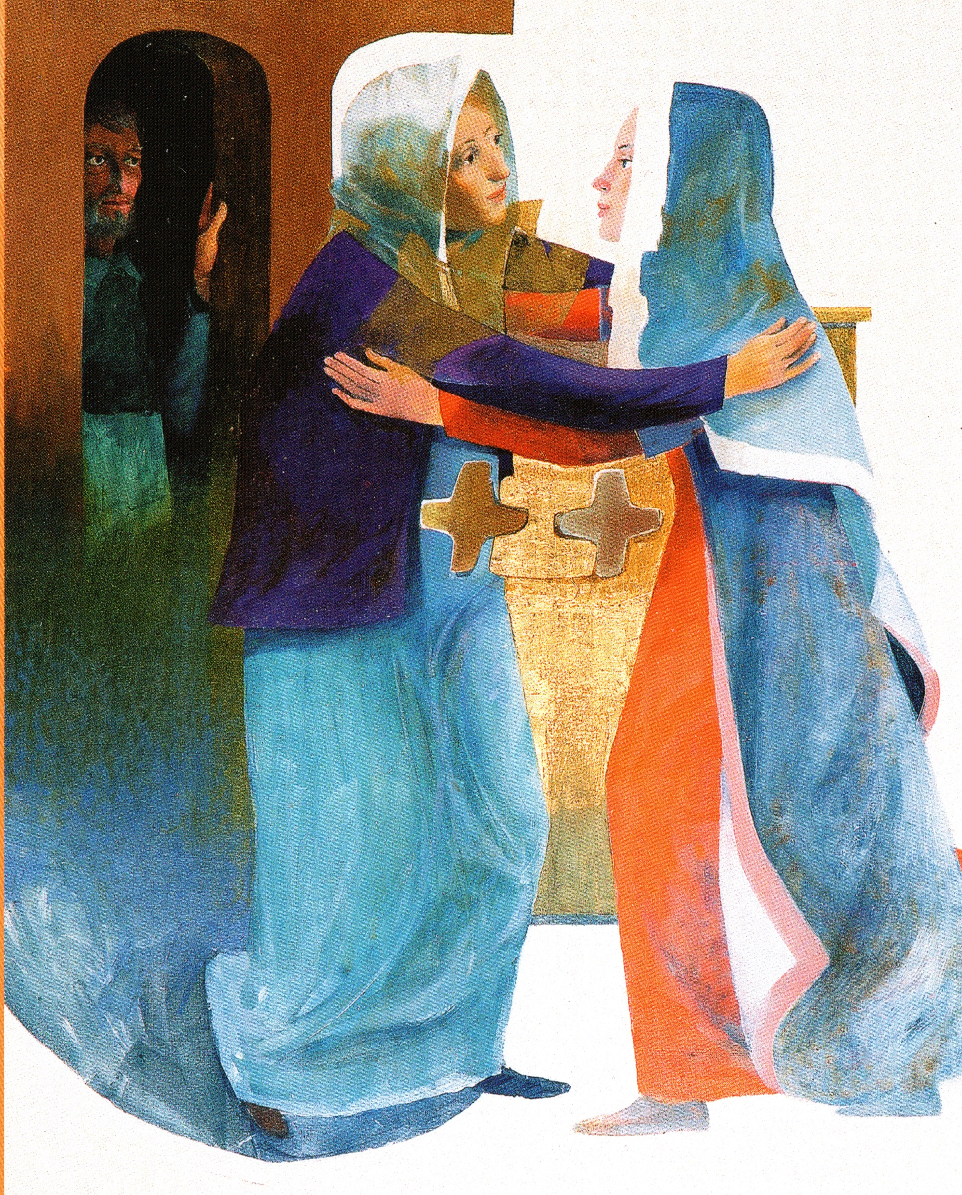
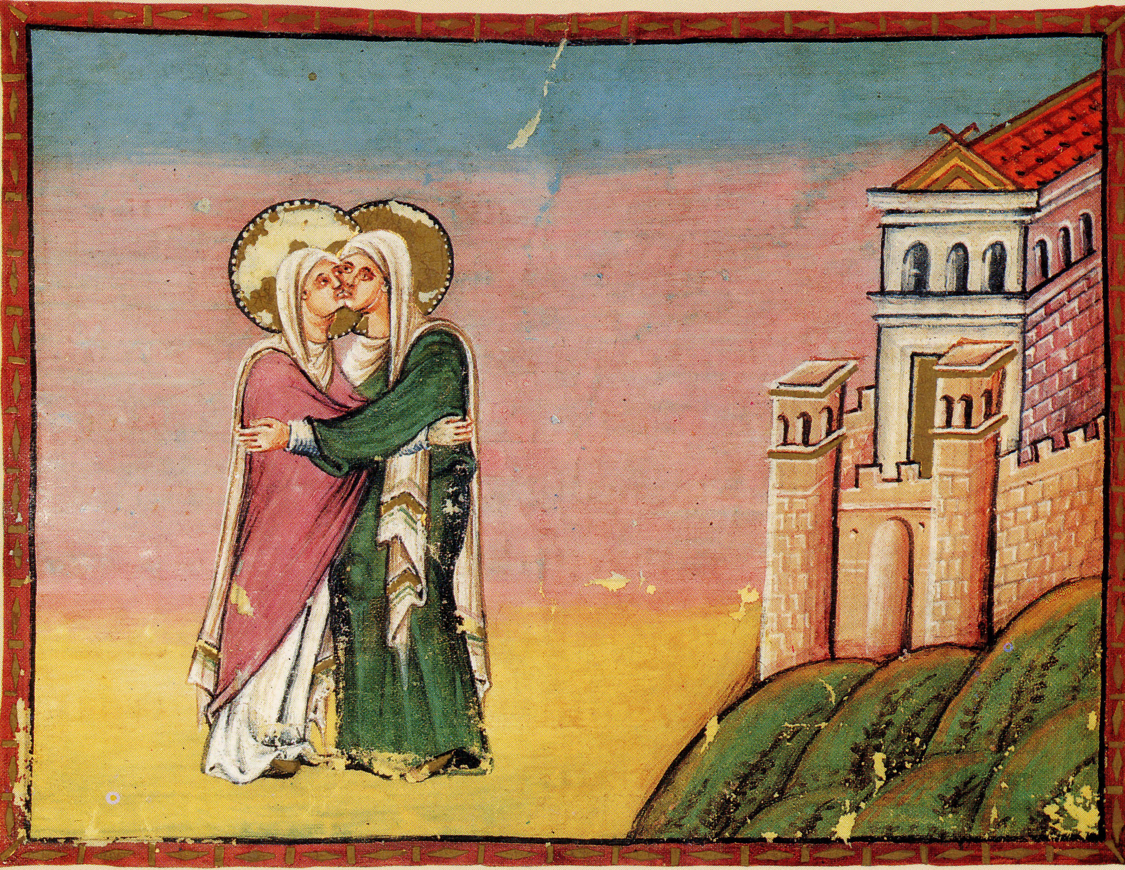
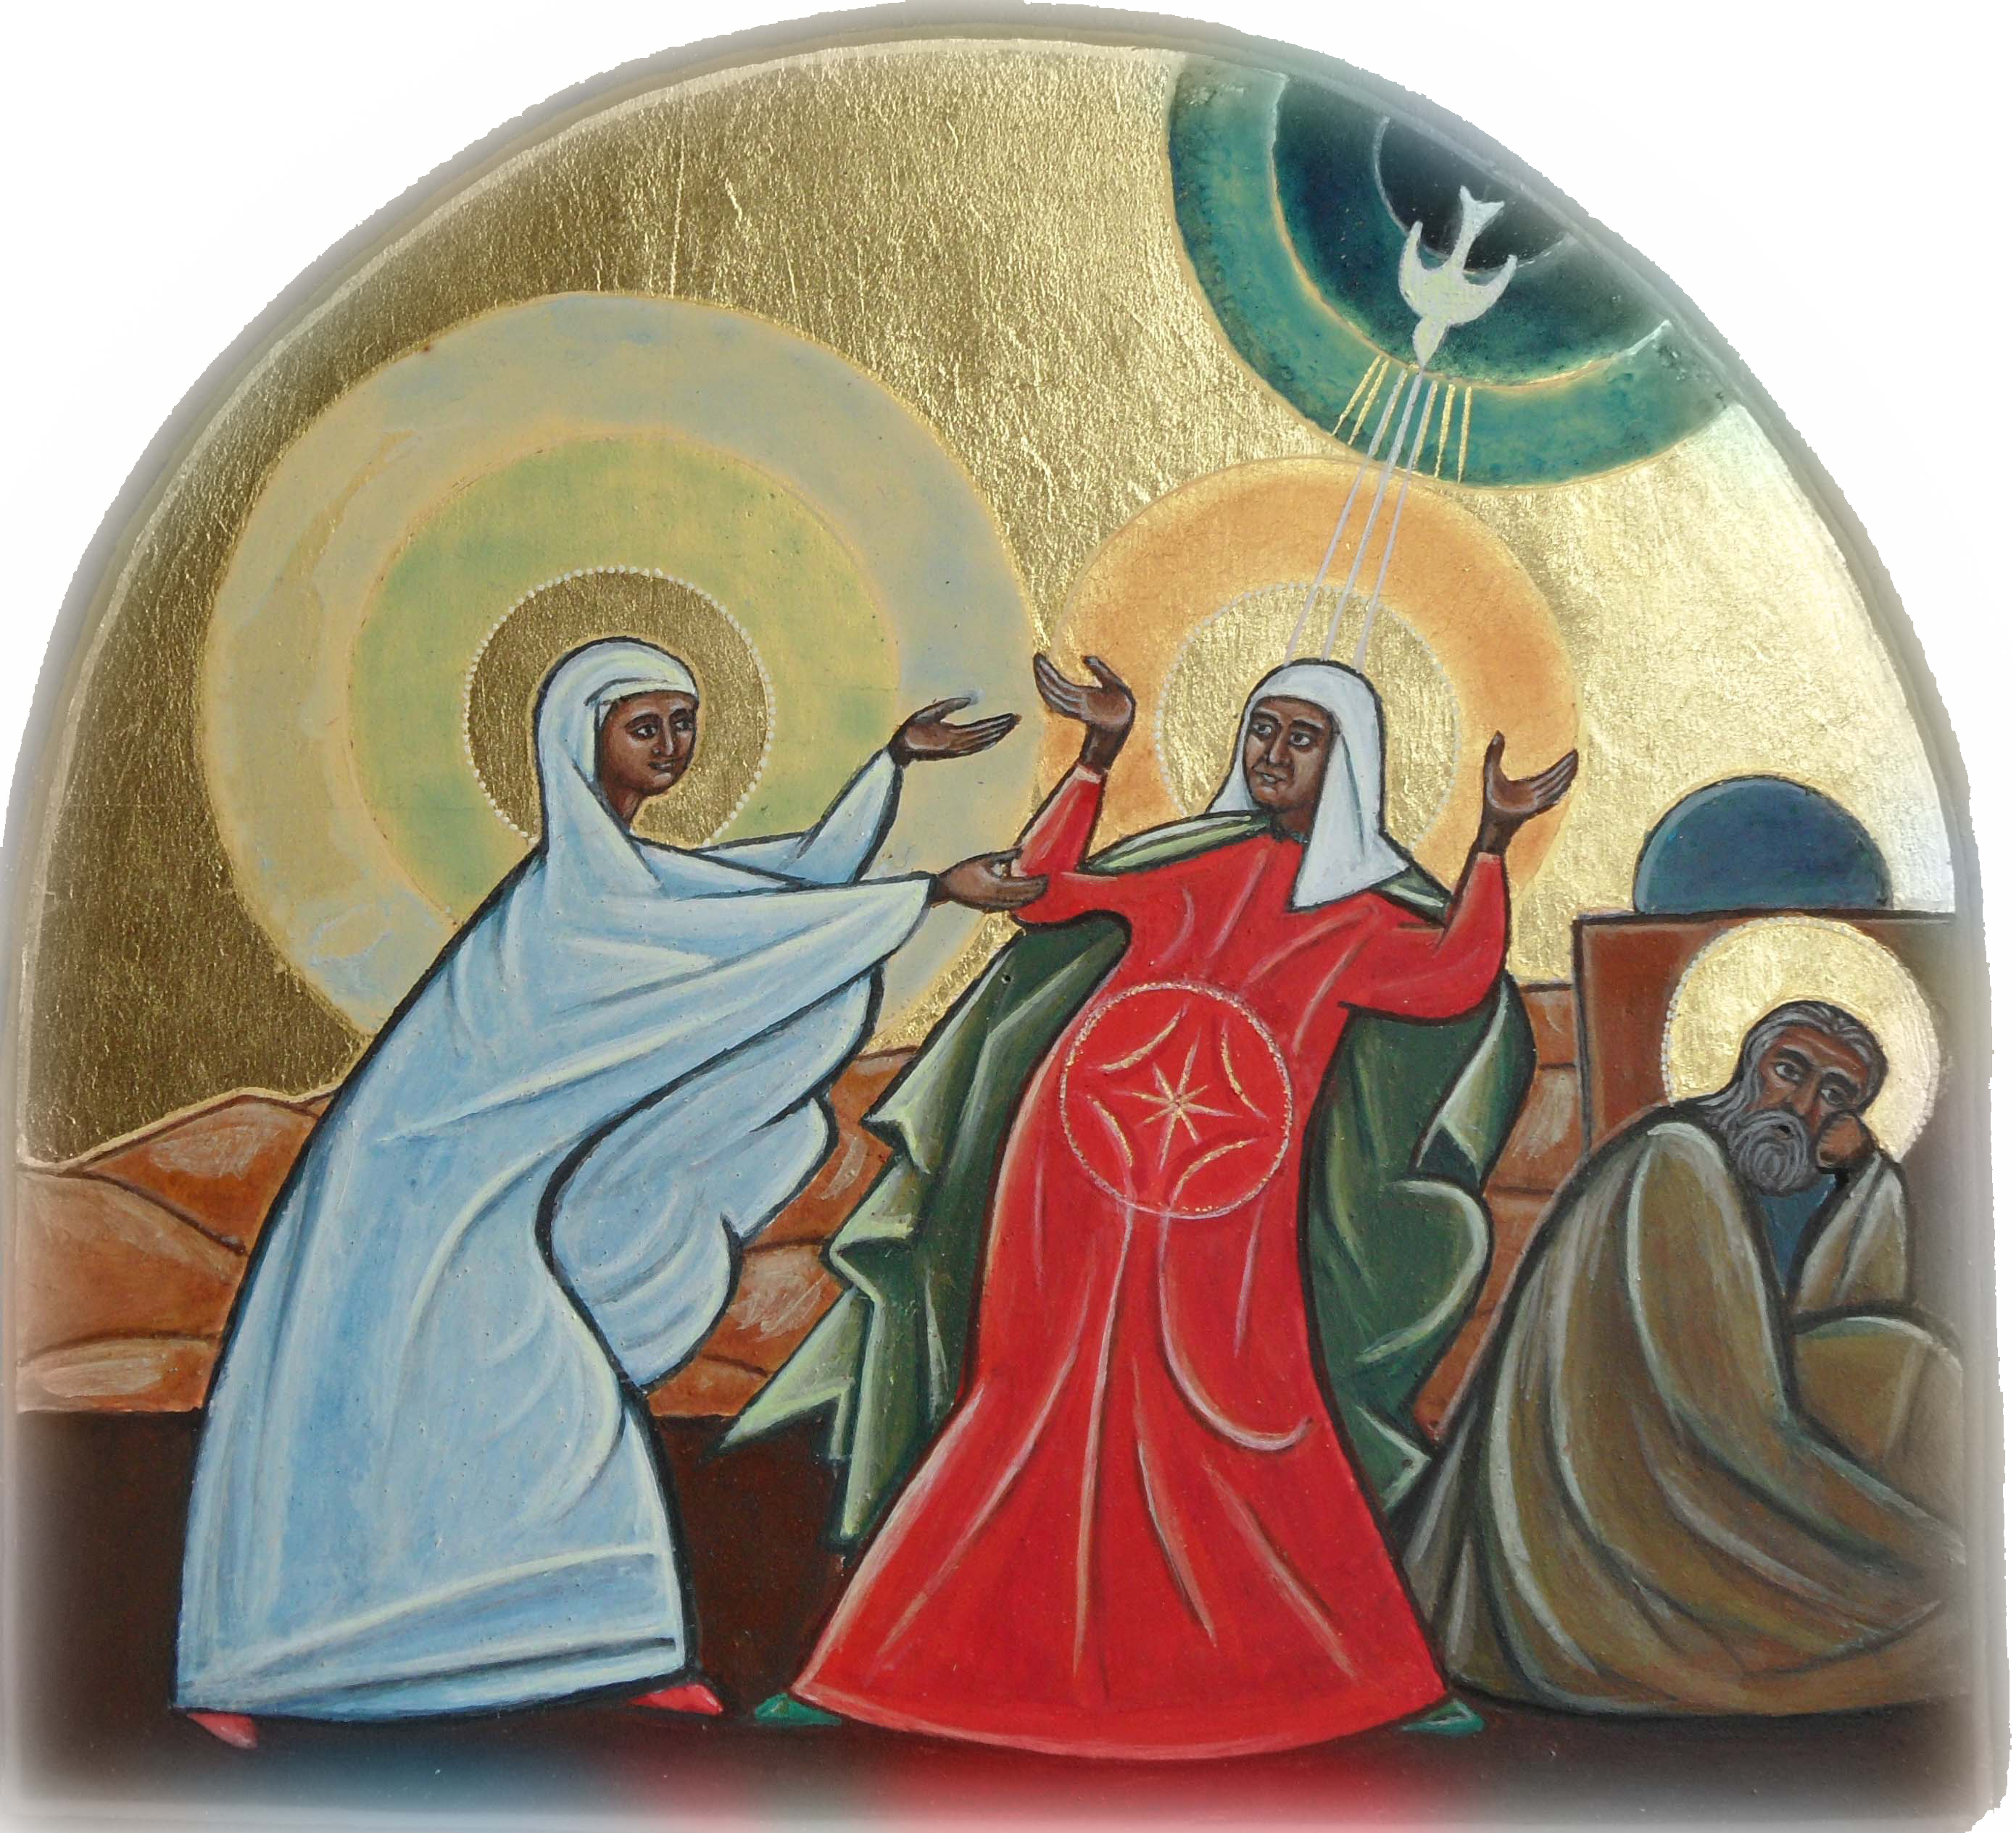
La Visitation
En 3 tableaux
Evangéliaire d’Egbert
Arcabas
Icône Alain Chenal

Slide 2
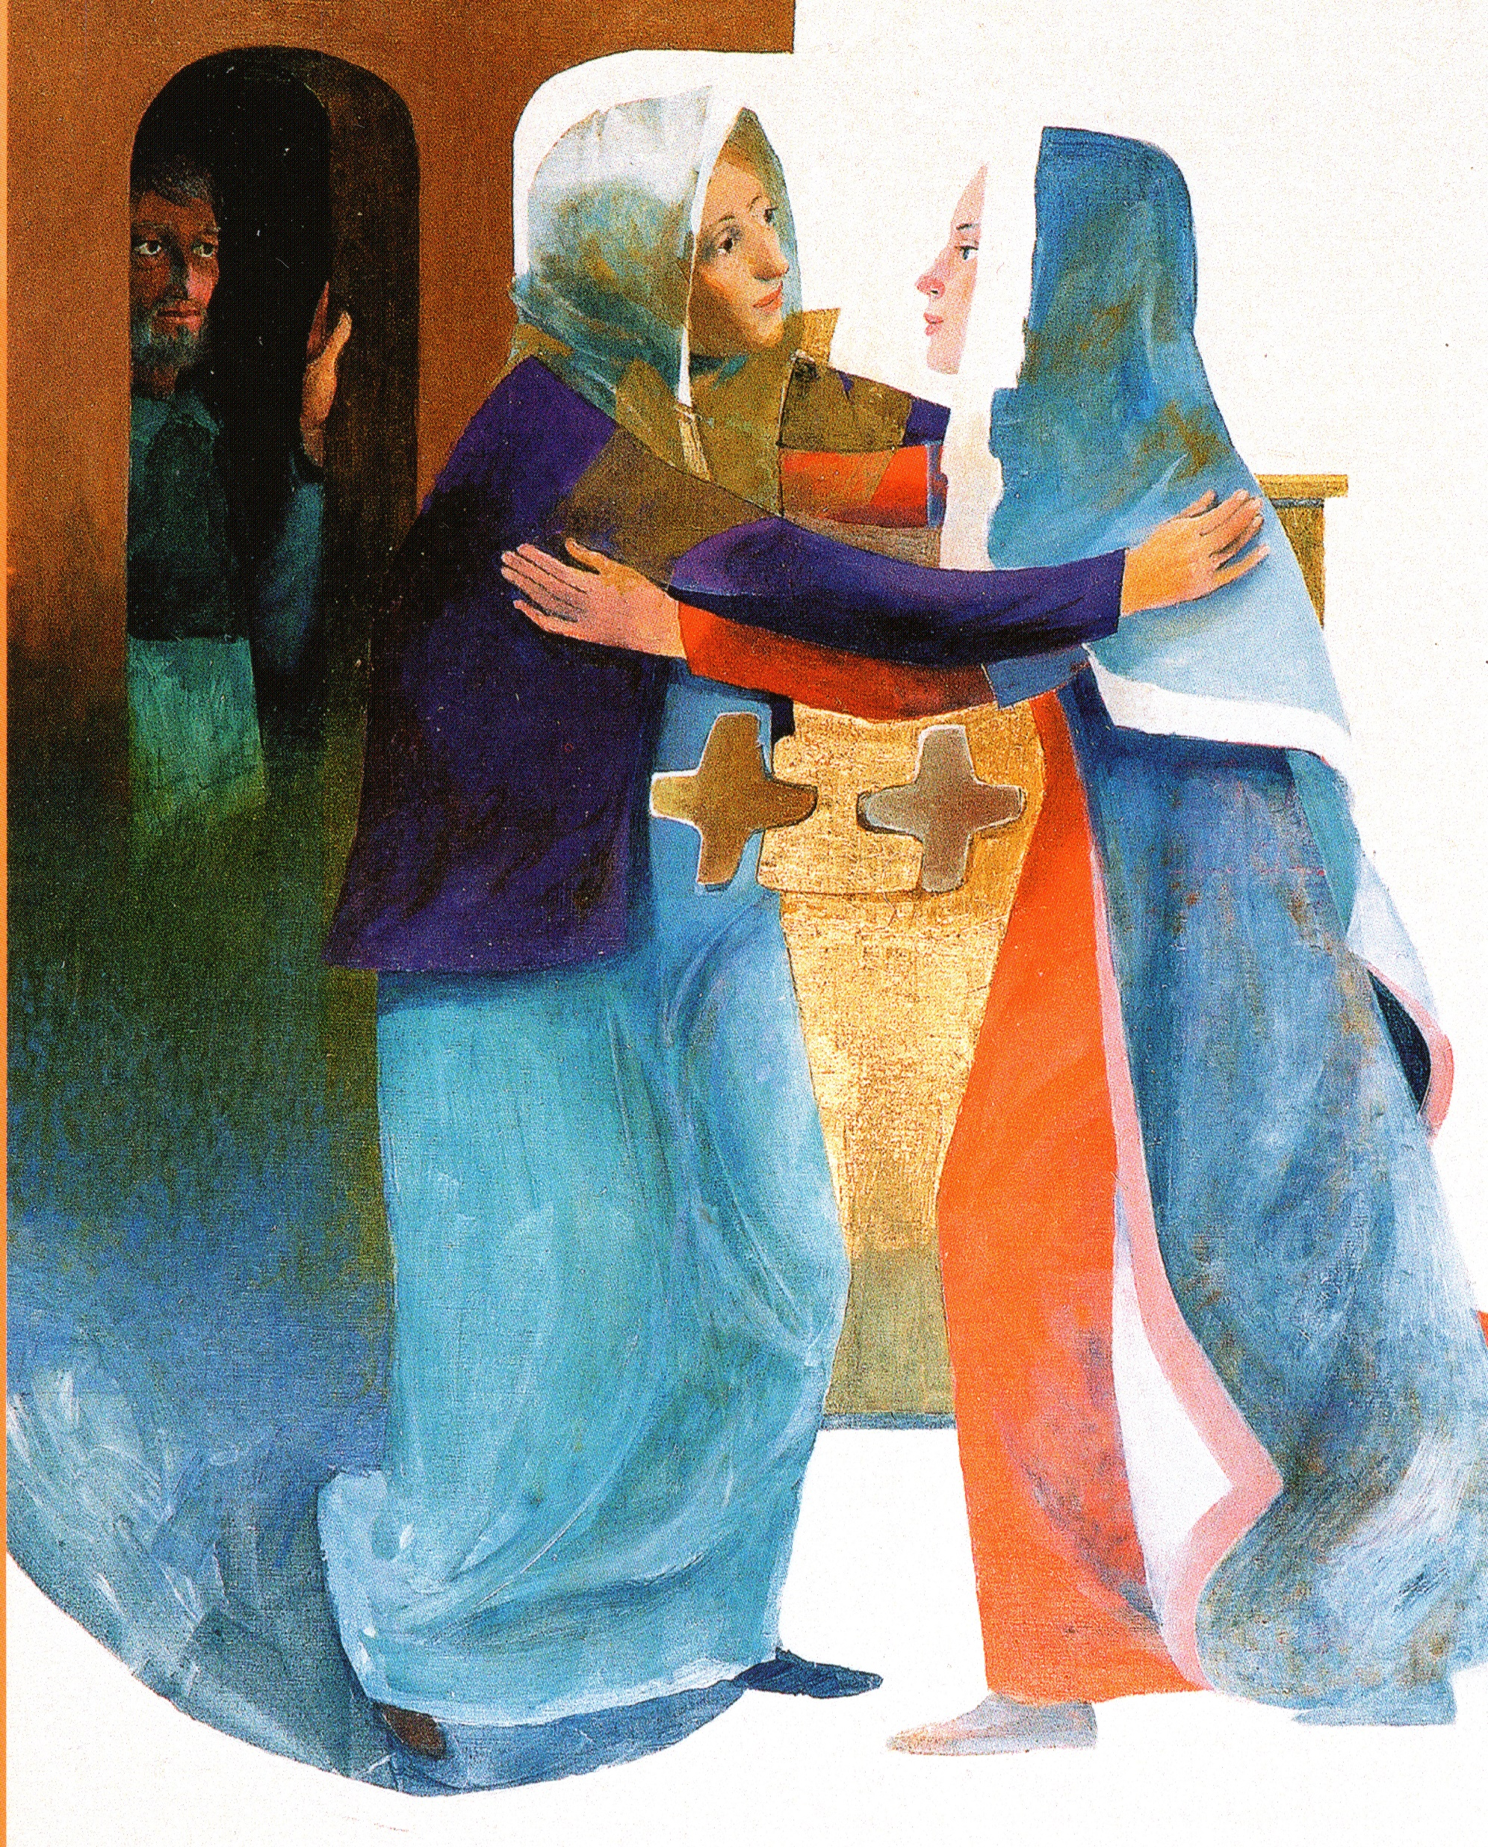
Sous le pinceau d’Arcabas, Marie et Elisabeth, semblent danser comme David devant l’arche. Elles célèbrent l’accomplissement de la promesse. Le fruit que chacune porte en elle est œuvre de Dieu, de la Parole de Dieu. Chacun est représenté par une croix, comme posée au cœur des « entrailles » de chacune. L’un et l’autre vivront la croix. Pour le Christ, ce sera de façon toute spéciale. L’un et l’autre porteront cette croix qui marque chaque chrétien à son baptême.
Visitation
Arcabas

Slide 3
Marie et Elisabeth forment un seul et même personnage. Elisabeth est jeune par la foi : c’est le péché qui fait vieillir, disent les Pères de l’Eglise. Elle est en vert, couleur de l’Espérance comme le sous bassement de Jérusalem, dans l’attente de la Jérusalem céleste. C’est la couleur de la première alliance, pleine d’espérance. La Nouvelle Alliance repose sur la première. Jésus, Fils de Dieu vient accomplir la promesse de la première alliance.
Visitation
Evangéliaire d’Egbert

Slide 4
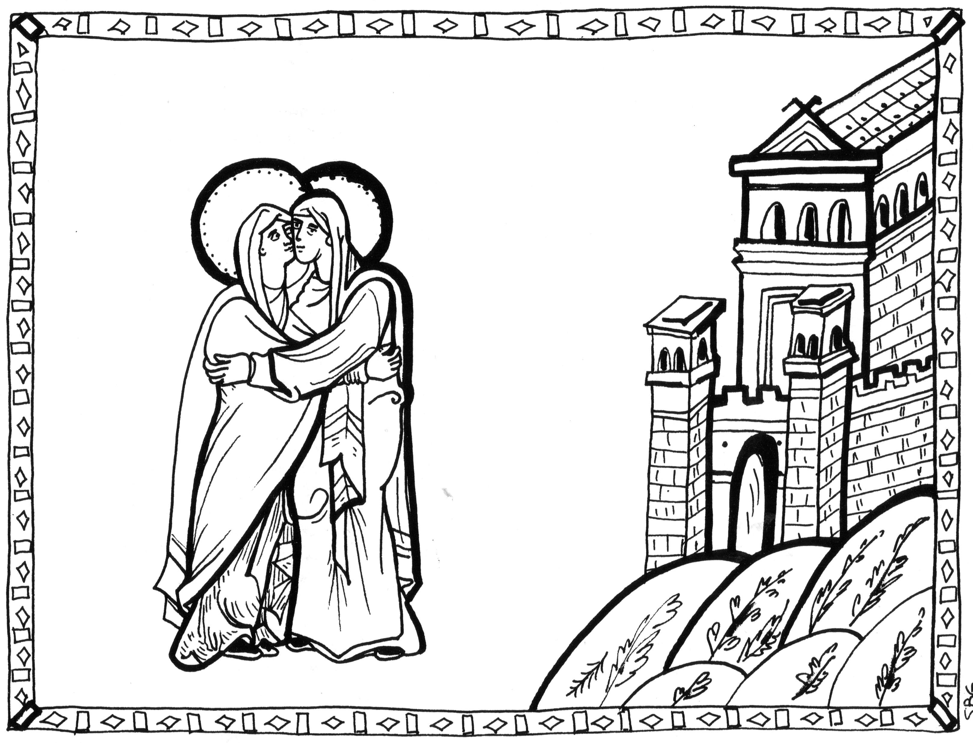
Visitation
Evangéliaire d’Egbert

Slide 5
L’icône qui représente cette scène est axée sur la descente de l’Esprit sur Elisabeth. L’Esprit Saint touche le petit Jean qui bondit de joie dans le sein d’Elisabeth en reconnaissant son Seigneur, celui dont il aura mission d’annoncer la venue.
Jean, dès le sein de sa mère, reconnait son Seigneur, reconnait la Vie.
L’étoile/croix annonce déjà ce que Jean-Baptiste va annoncer : celui qui va venir, le Christ.
Les deux femmes, la jeune et la plus âgée, la vierge et la stérile sont dans le prolongement l’une de l’autre. Comme si elles ne faisaient qu’un. Deux naissances improbables vont se réaliser. Elisabeth représente l’Ancien Testament. Marie, Nouvelle alliance, accomplit la promesse.
Icône Alain Chenal

Slide 6
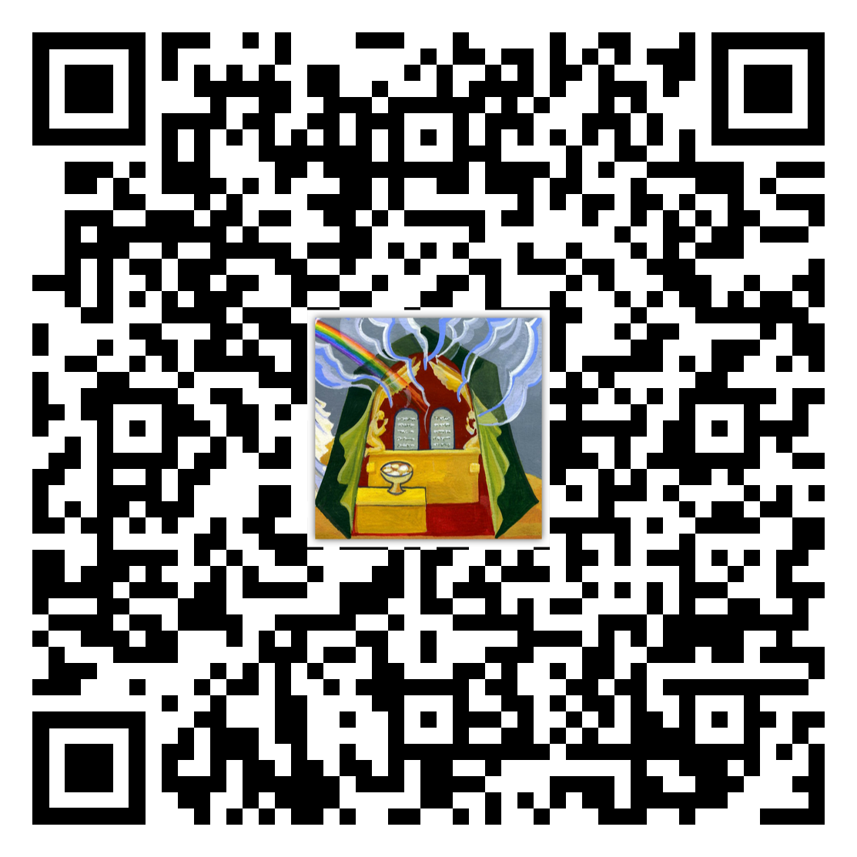
Réalisation Catéchèse Par la Parole
Collection Porte Parole - Module Rencontrer

